Slide 1

Arboviroses, méga-épidémies de demain ?
Catastrophes et dérèglement climatique
8 Février 2024 – Paris - École du Val-de-Grâce
Hélène Coignard, mission COREB nationale
Remerciements SMIT réseau :T Perpoint HCL, A Cabié Martinique

Slide 2
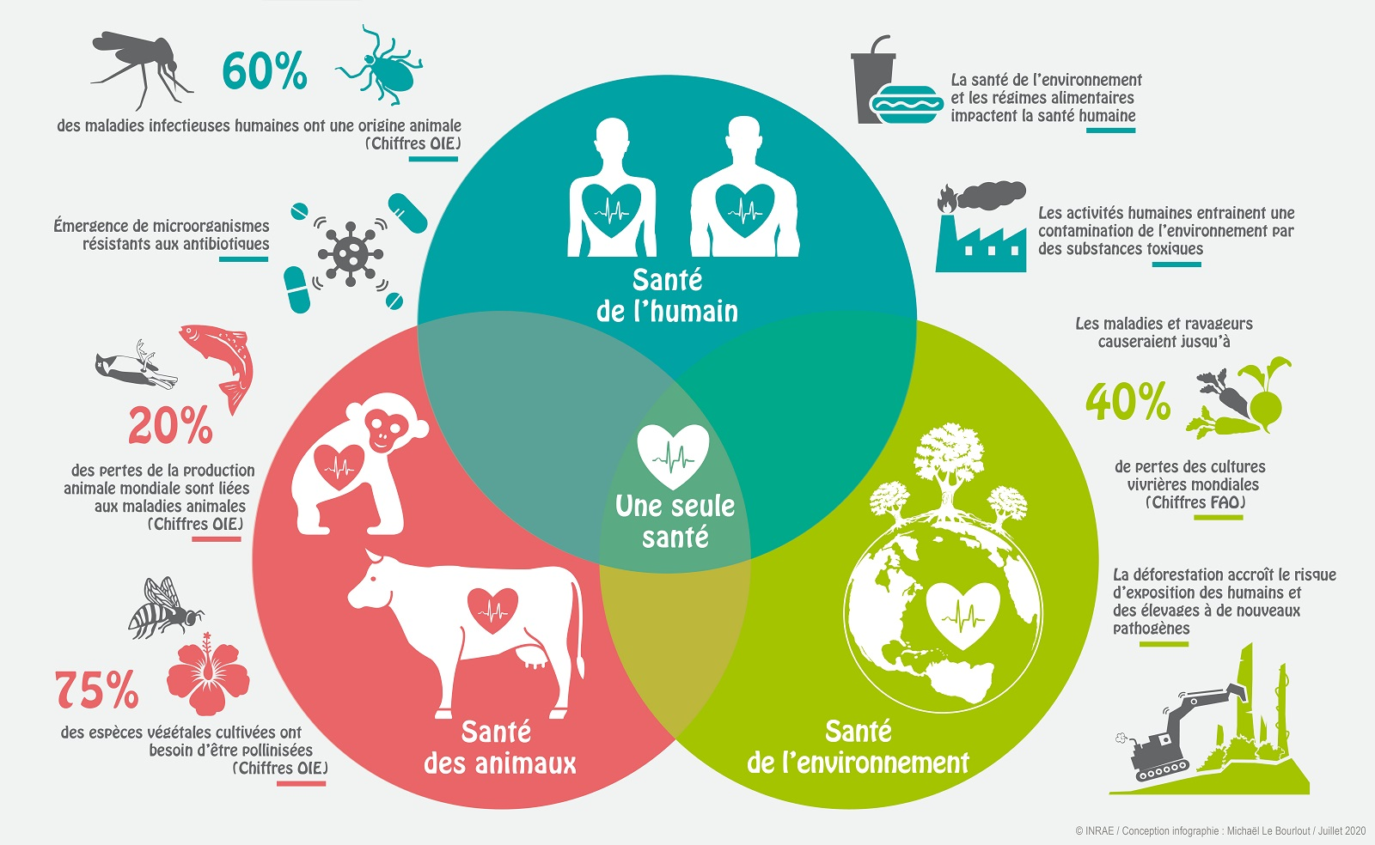
De quoi parle-t-on ?
ARBOVIROSE
GEOGRAPHIE PARTAGEE
EXPANSION
TRIADE HOTE VECTEUR VIRUS
EPIDEMIOLOGIE GEOGRAPHIQUE
DYNAMISME D’EMERGENCE +++
INRAE

Slide 3
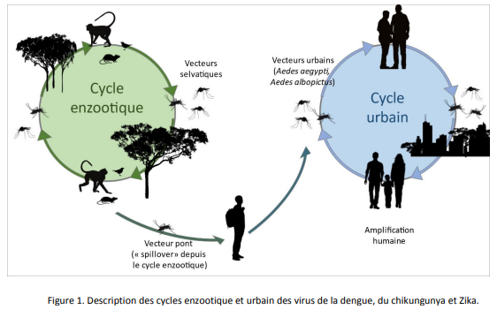
ARBOVIRUS : virus utilisant comme vecteur les arthropodes hématophages - 490
ARBOVIROSES : maladies induites par les arbovirus chez les hôtes vertébrés - 135
TRIADE HOTE VECTEUR VIRUS
ARthropod-BOrne virus
Virus à ARN
incubation courte < 15 jours
Vecteur intermédiaire hématophage
Hôtes vertébrés
Infectés ou porteurs
Thèse F. Jourdain. Evaluation et optimisation de la réponse aux risques sanitaires dus à la présence d’Aedes albopictus en France métropolitaine. Médecine humaine et pathologie. Université Paris-Est Créteil Val-de-Marne - Paris 12, 2021

Slide 4
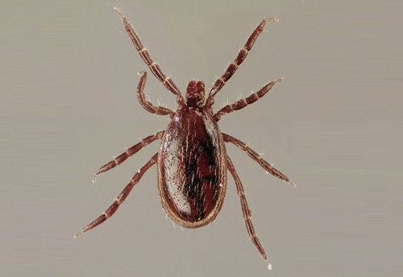
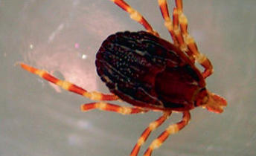
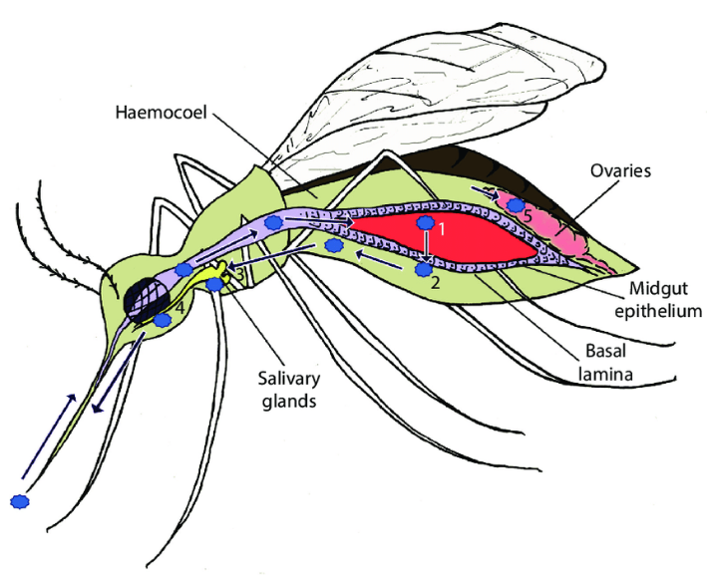
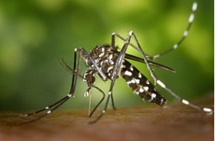
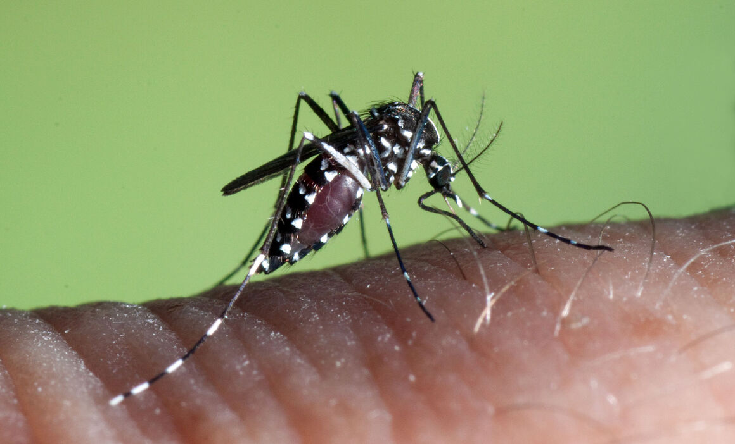
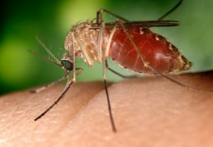
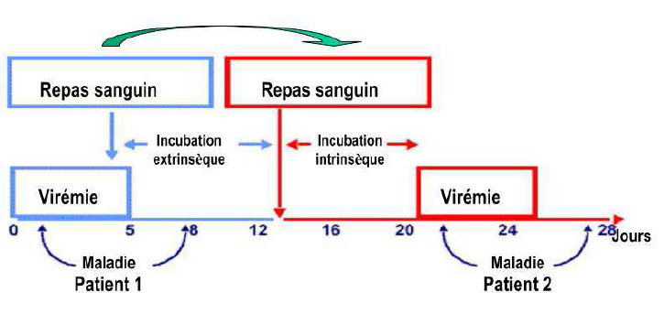
VECTEURS
Ixodes ricinus
Hyalomma marginatum
Aedes albopictus
Aedes Aegypti
Culex
Notes:
Culex : west nile F, encéphalite de st louis, encéphalite japonaise
Aedes aegypti : dengue, zika, chik, fiçvre jaune
Albo : dengue, chik, possiblement zika
Ixodes ricinus : rickettsioses, borrélioses

Slide 5
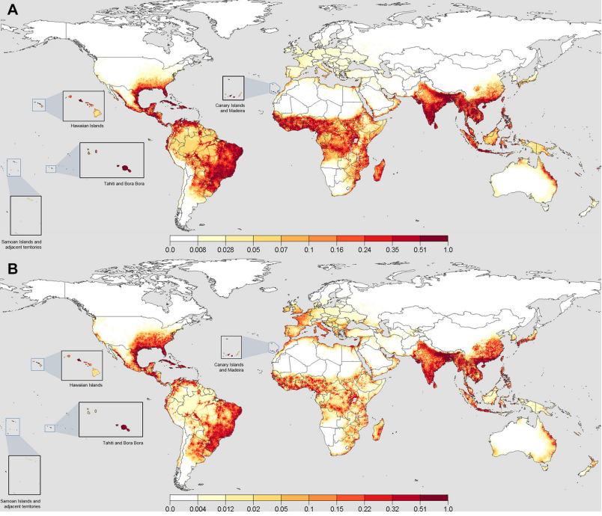
DYNAMIQUE EPIDEMIOLOGIQUE / DENGUE ZIKA CHIKUNGUNYA FIEVRE JAUNE
DYNAMIQUE DU VECTEUR AEDES / ZONE TROPICALE
Aedes Aegypti
Aedes Albopictus
DIAPAUSE = capacité de passer l’hiver
Oeufs et larves = capable de résister au froid, arrêt de leur maturation, dessication, puis éclosion au printemps (température et eau)
→ Adaptation aux environnements tempérés, plasticité

Slide 6

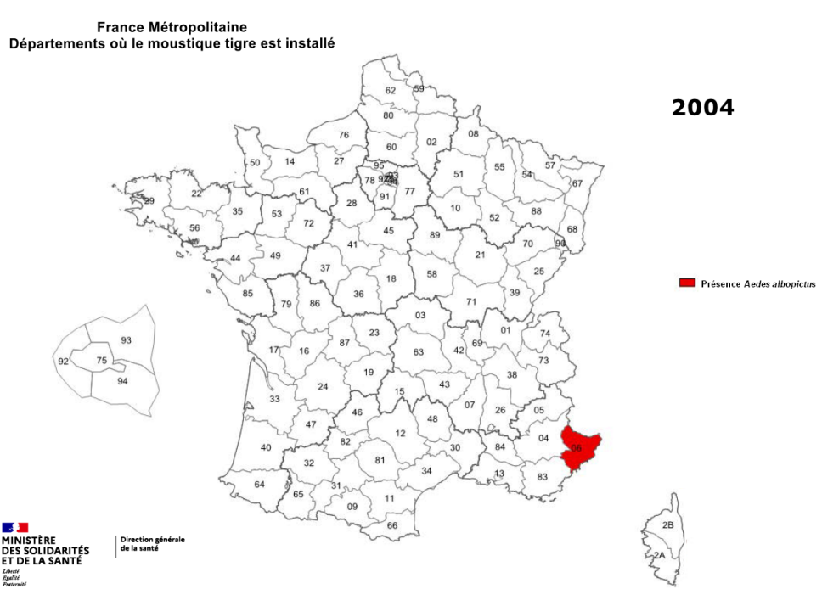
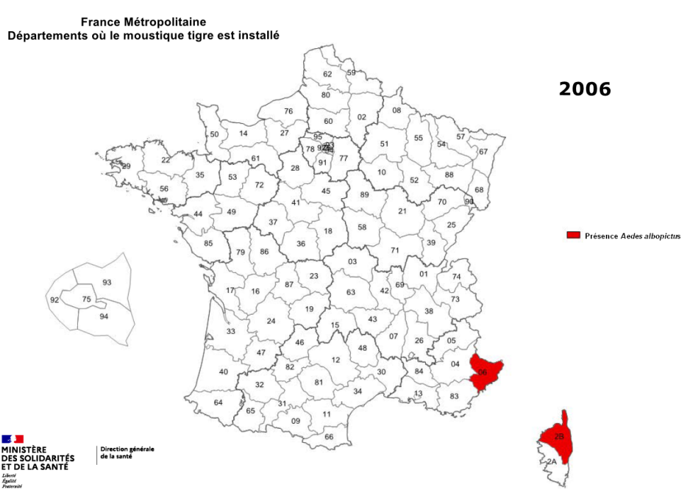
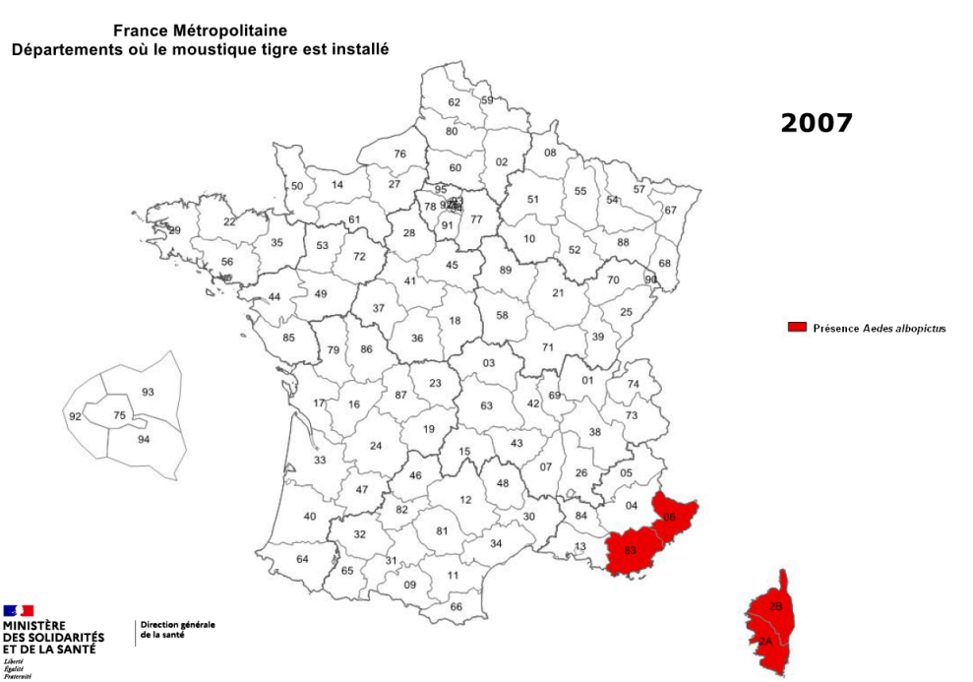
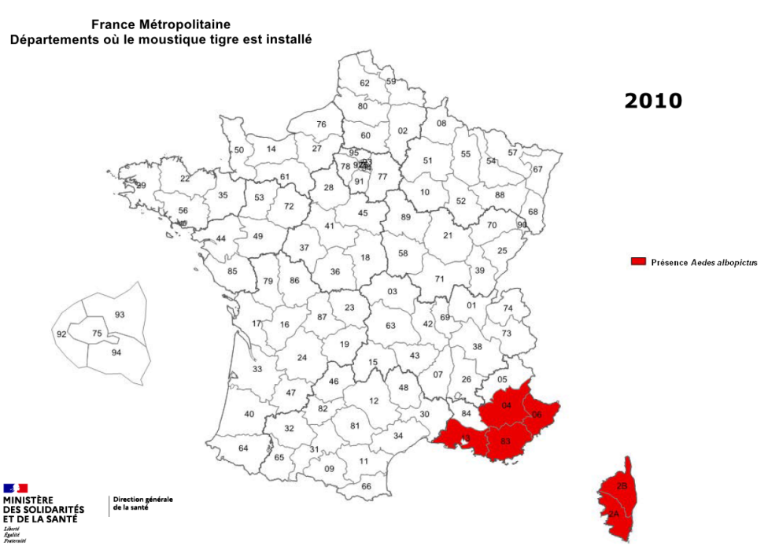
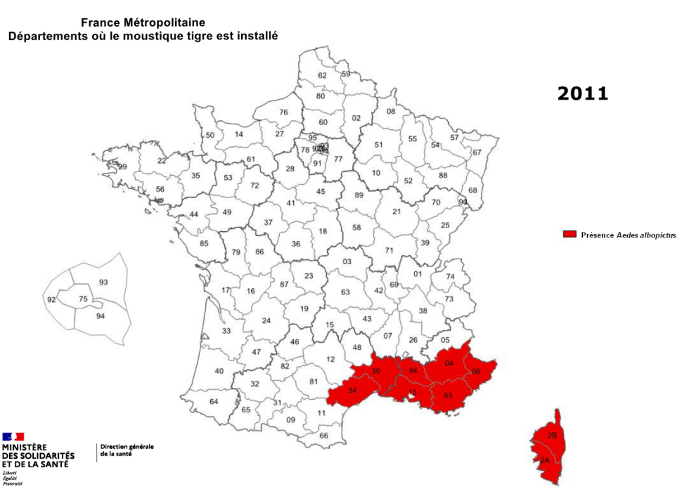
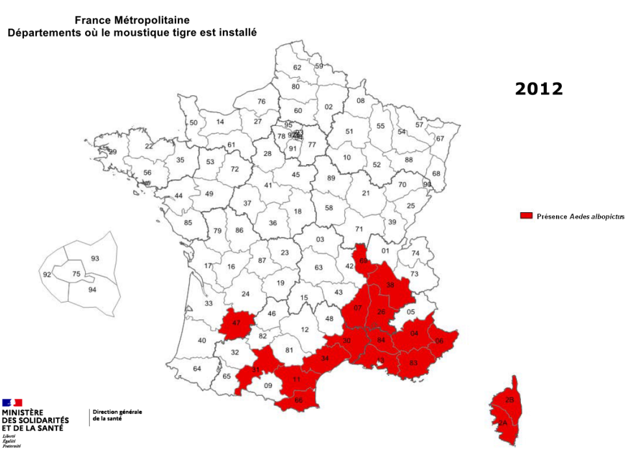
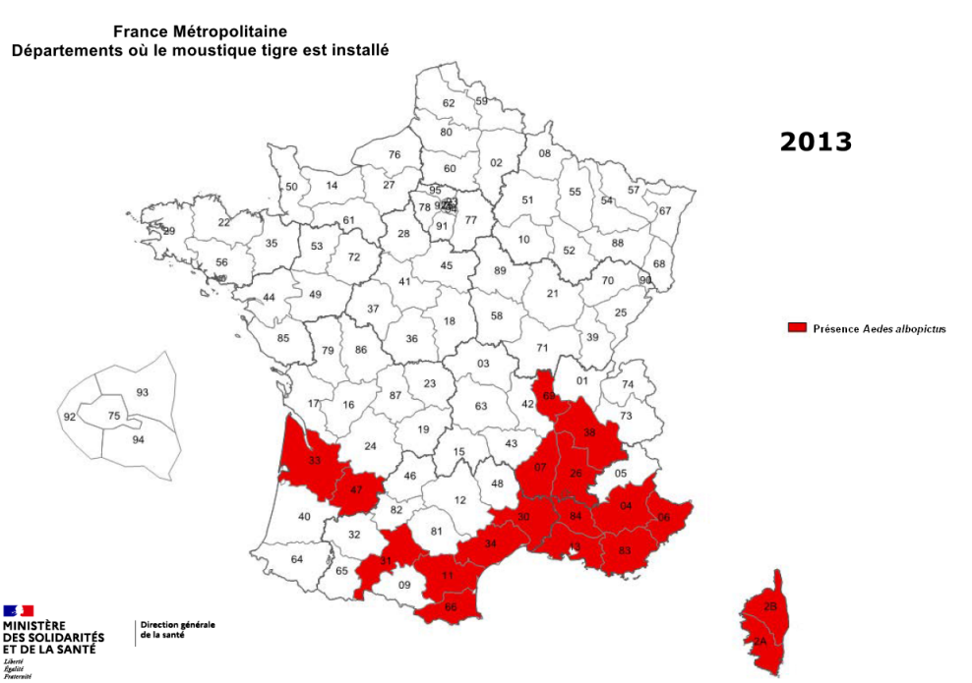
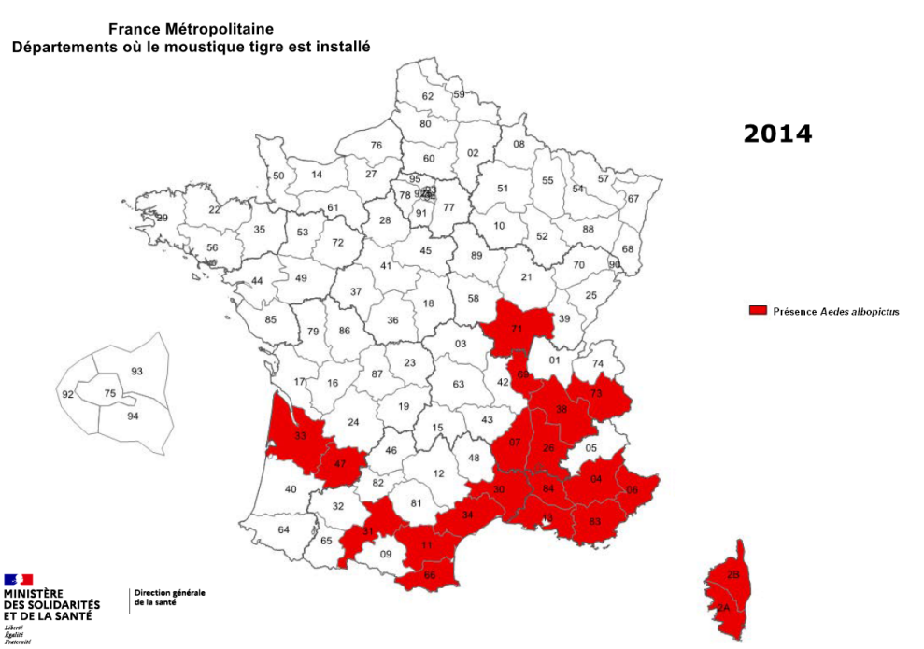
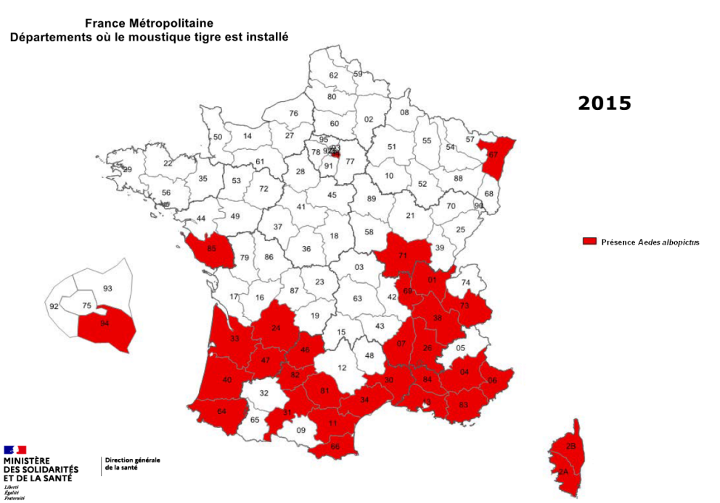
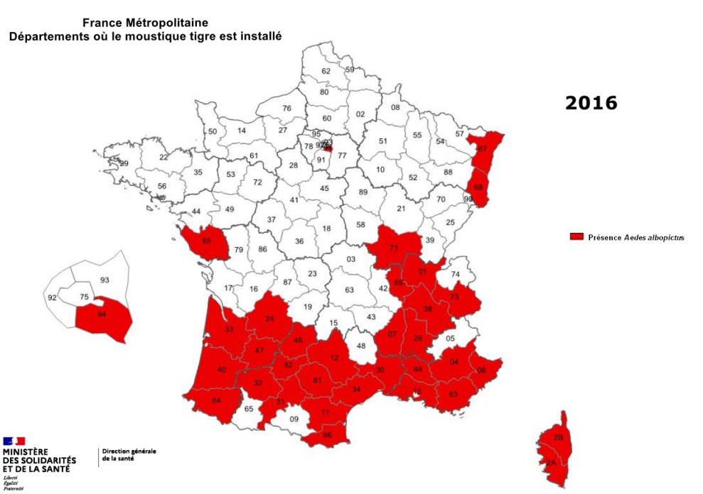
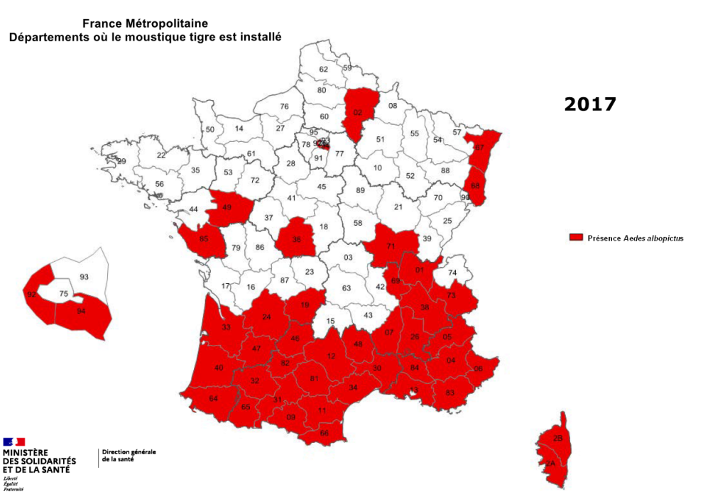
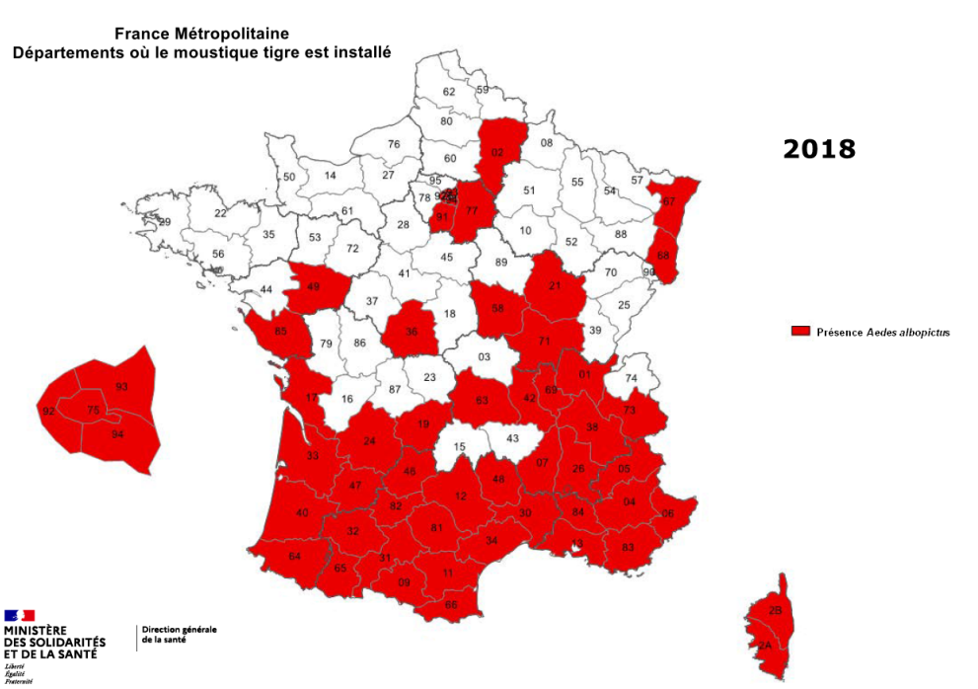
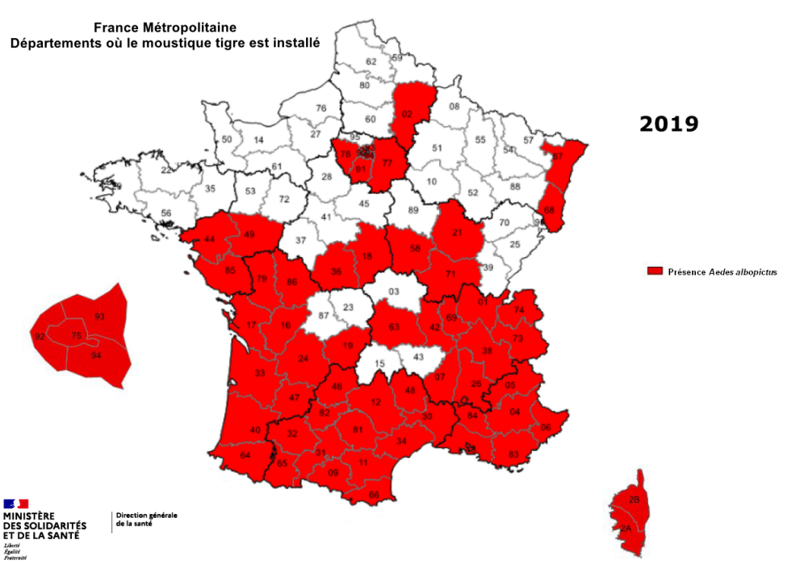
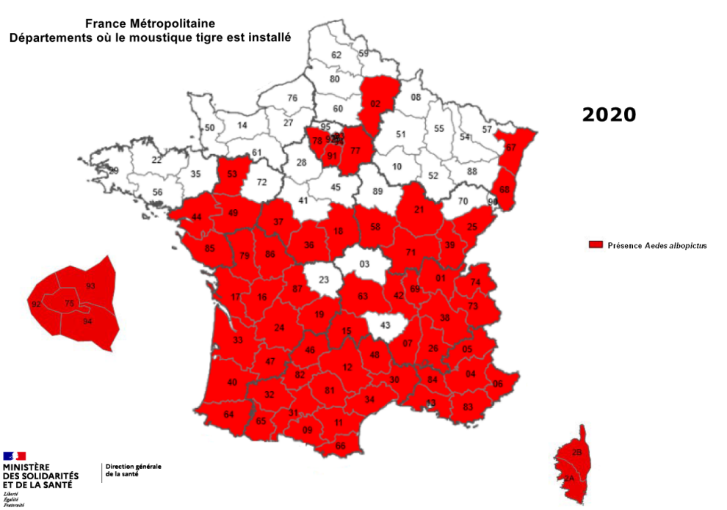
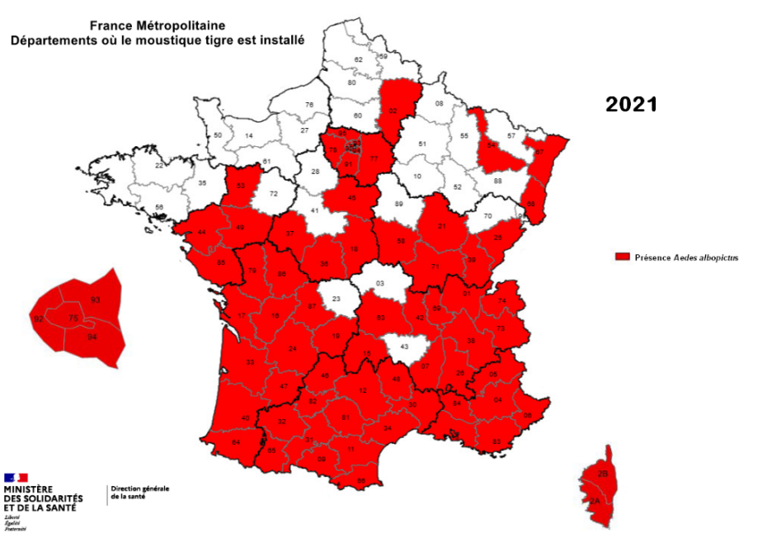
DYNAMIQUE EPIDEMIOLOGIQUE / DENGUE ZIKA CHIKUNGUNYA
DYNAMIQUE FRANCAISE DU VECTEUR MOUSTIQUE TIGRE

Slide 7
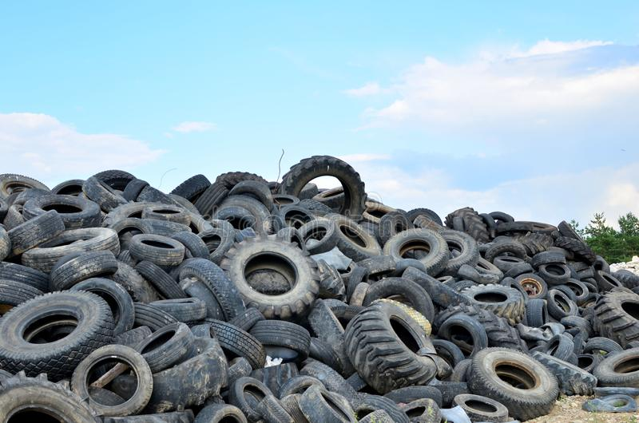
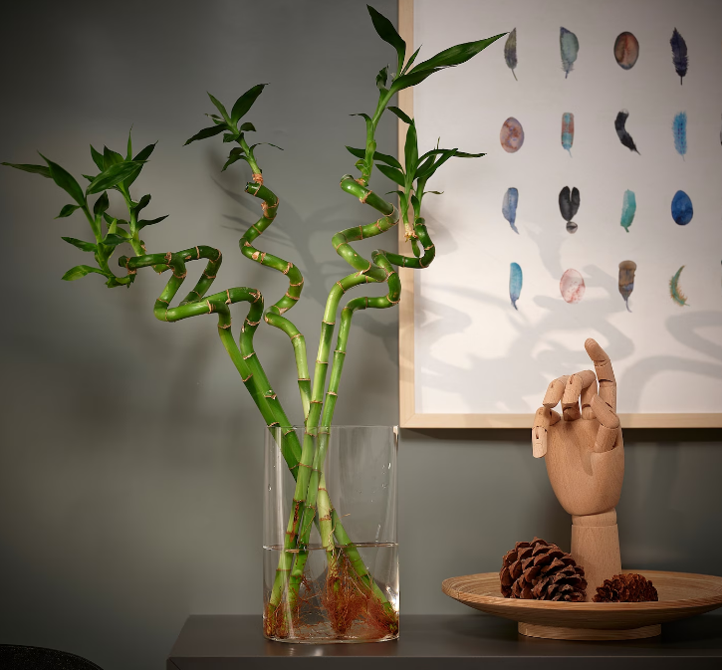
DYNAMIQUE EPIDEMIOLOGIQUE / DENGUE ZIKA CHIKUNGUNYA
DYNAMIQUE MONDIALE DU VECTEUR MOUSTIQUE TIGRE
transport passif des œufs supportant la dessication
COMMERCE INTERNATIONAL DE PNEUS USES
Lucky bamboo Dracaena sanderiana

Slide 8
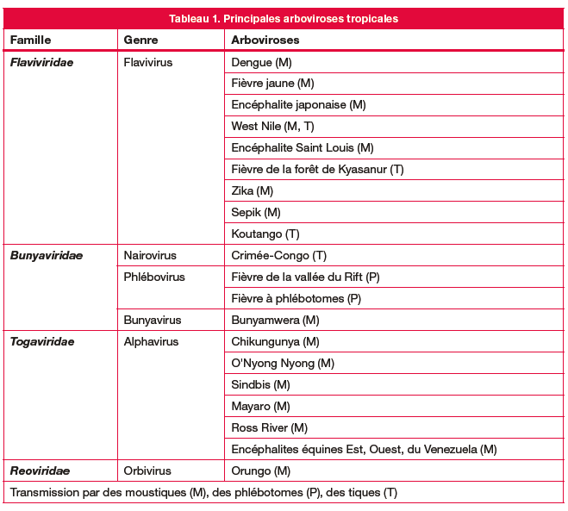
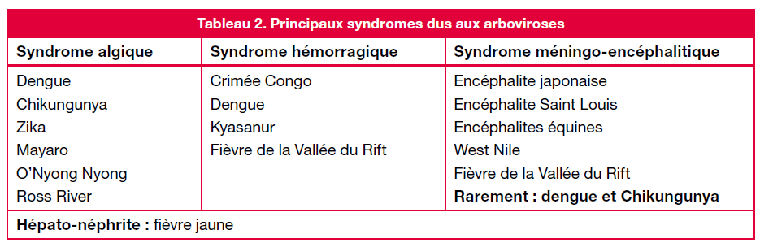

ARBOVIRUS : virus utilisant comme vecteur les arthropodes hématophages - 600
ARBOVIROSES : maladies induites par les arbovirus chez les hôtes vertébrés - 150
Forme pauci ou asymptomatique
Forme clinique
Forme grave
Encéphalite à tique (T)
Toscana (P)

Slide 9
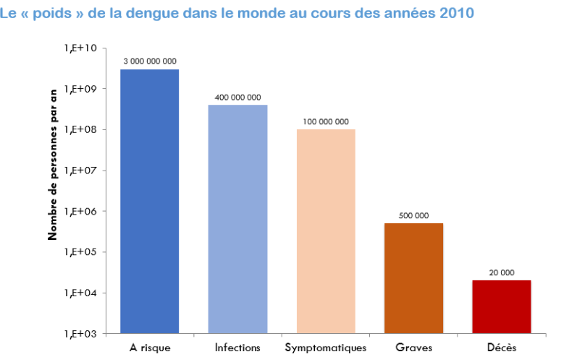
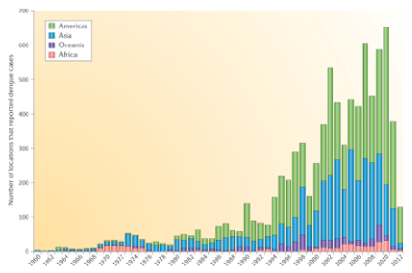
Dengue dans le Monde depuis les années 2010
Dengue : 400 millions / an, 20 000 décès
[Paludisme : 250 millions / an, 600 000 décès]
Fièvre jaune : 200 000 / an, 30 000 décès

Slide 10

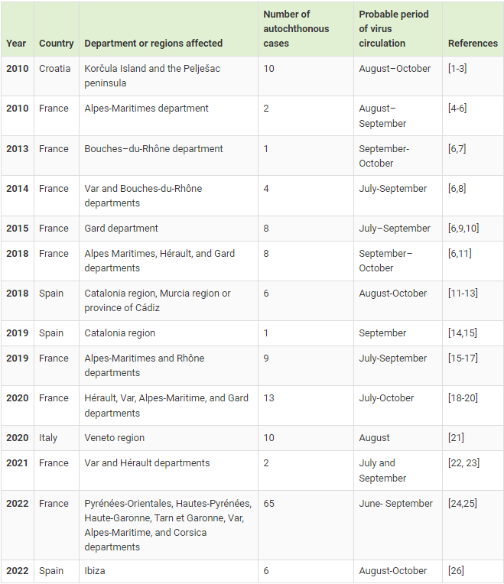
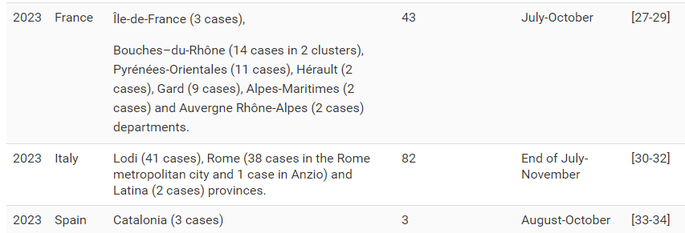
En métropole, arbovirose autochtones ?
DYNAMIQUE EPIDEMIOLOGIQUE / DENGUE ZIKA CHIKUNGUNYA
ARBOVIROSE EN CLIMAT TEMPERE
Plan de surveillance renforcée pour les arboviroses mai-novembre
CAS DE DENGUE AUTOCHTONE EN EUROPE

Slide 11
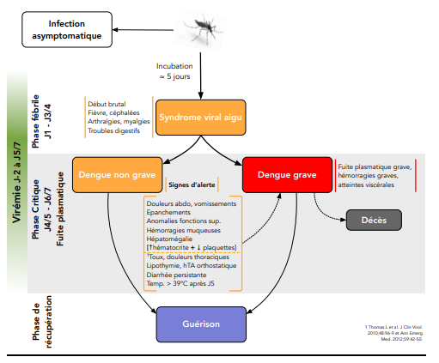
Dengue, la clinique

Slide 12
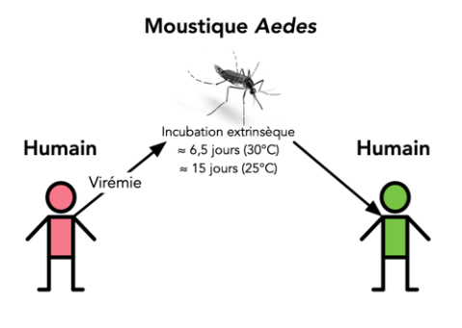
Comment se préparer, quelle organisation ? L’expérience de la Martinique
1 - Actions de lutte anti-vectorielle

Slide 13
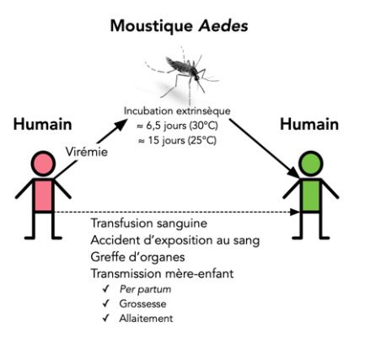
2 – Actions de dépistage et diagnostic à mettre en place

Slide 14
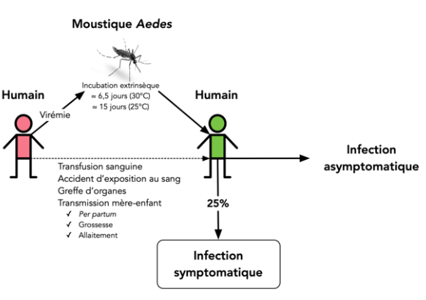
3 – Enquêtes de séroprévalence
4 – Tri et prise en charge coordonnée

Slide 15
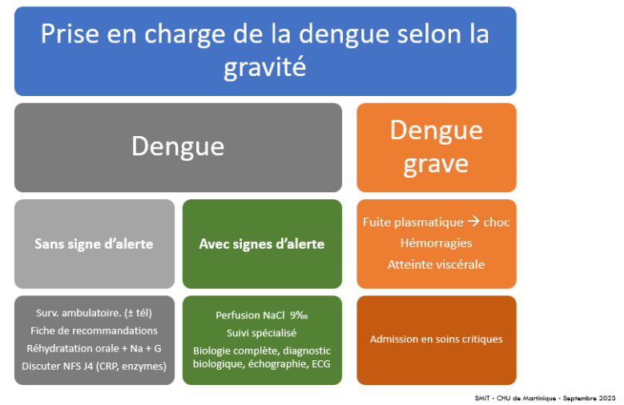
Programme de surveillance, d’alerte et de gestion des épidémies (PSAGE) ARS
Infectiologues
CPTS
Médecins libéraux
Médias – ARS - Préfecture
IAO et MAO pour pré tri
(pré-urgences)
SAS Centre 15
CHU - Centre 15
Biologistes et IDE libéraux coordonnés par CPTS (outil informatique + mail + astreinte tel)

Slide 16
En conclusion :
Méga-épidémie ? Non, mais impact certain en terme de santé publique dans les années à venir
Préparation ?
Lutte antivectorielle
Formation des professionnels de santé : praticiens libéraux +++, mais aussi urgentistes, pédiatres, gériatres, infectiologues et réanimateurs
Actions de dépistage dans des populations précises : femmes enceintes, CPTS, greffes d’organes, séro-prévalences…
Coordination structurée par les ARS
One Health : liens santé animale et environnement +++

Slide 17
Merci pour votre attention

Slide 18
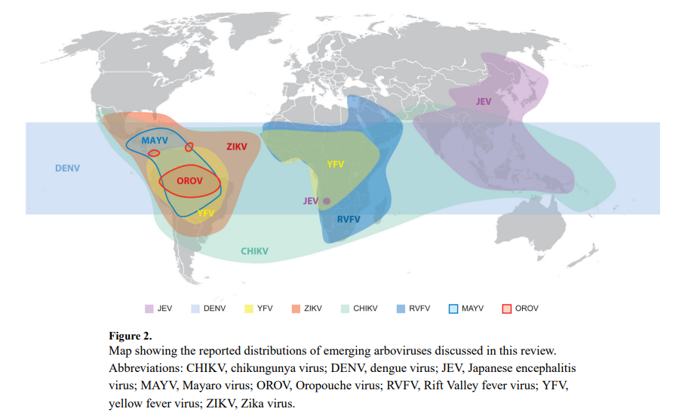
EPIDEMIOLOGIE GEOGRAPHIQUE
IMMUNITE DES POPULATIONS?
VECTEUR
MAMMIFERE dont HUMAIN
INFECTE par VIRUS
TERRITOIRES EN EXPANSION
TROPICAUX
NON TROPICAUX
PHENOMENE DYNAMIQUE

Slide 19
DYNAMIQUE EPIDEMIOLOGIQUE / DENGUE ZIKA CHIKUNGUNYA FIEVRE JAUNE
DYNAMIQUE DU VECTEUR AEDES / ZONE TROPICALE
Aedes Aegypti
Aedes Albopictus
DIAPAUSE = capacité de passer l’hiver
Oeufs et larves = capable de résister au froid, arrêt de leur maturation, dessication, puis éclosion au printemps (température et eau)
→ Adaptation aux environnements tempérés, plasticité

Slide 20
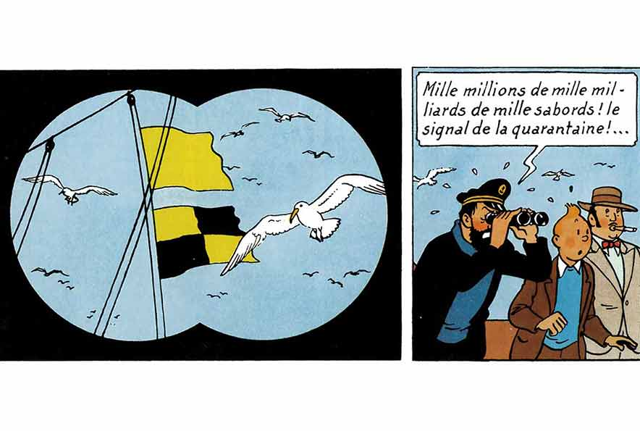
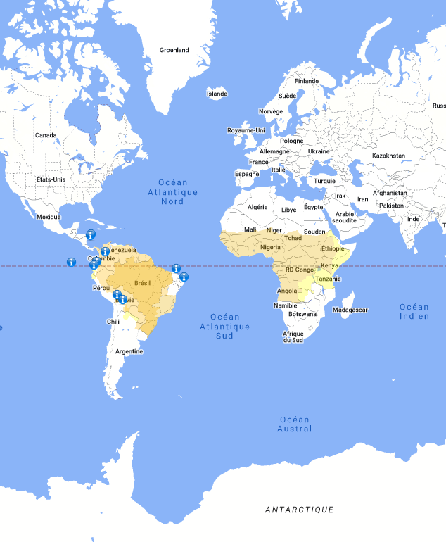
Commerce triangulaire et Fièvre jaune

Slide 21
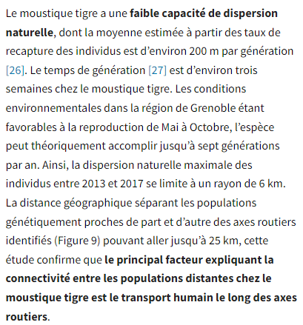
DYNAMIQUE EPIDEMIOLOGIQUE / DENGUE ZIKA CHIKUNGUNYA
DYNAMIQUE DU VECTEUR AEDES / SA LOCALISATION
Aedes Aegypti
Aedes Albopictus

Slide 22
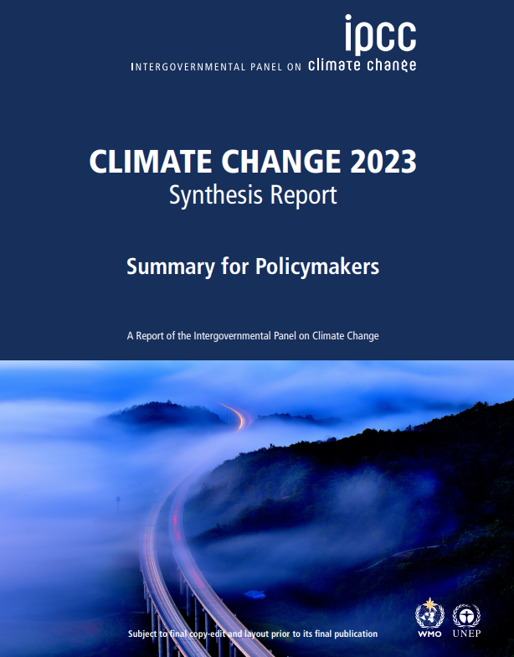
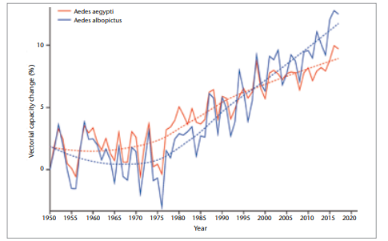
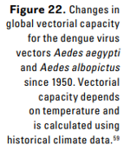
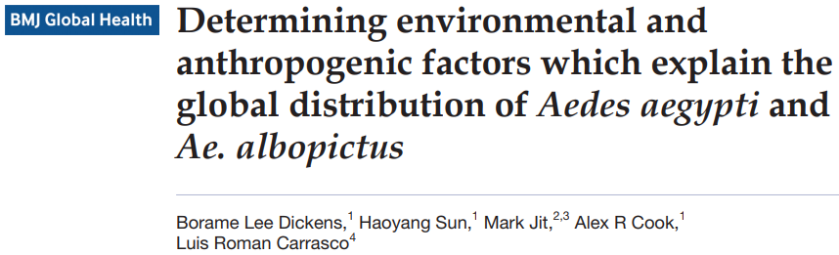
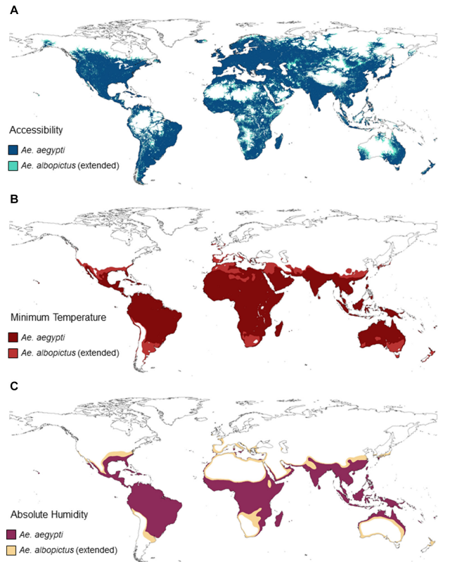
DYNAMIQUE EPIDEMIOLOGIQUE / L’AVENIR / ROLE DU CLIMAT
Dickens BL, et al. BMJ Glob Health 2018
Tout va plus vite chez le moustique par temps chaud
3 grands phénomènes climatiques
El niño
Augmentation des températures
Rivières atmosphériques
8°C

Slide 23
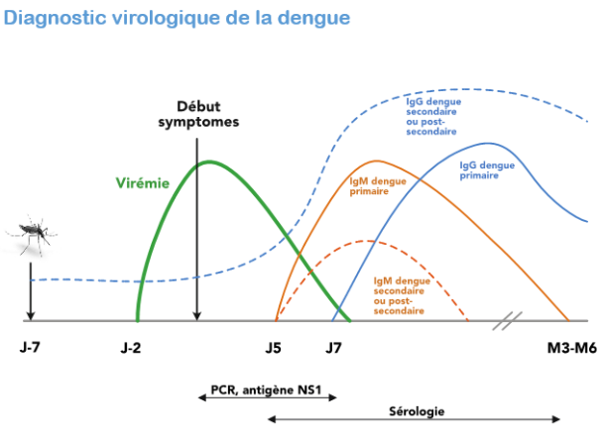

Slide 24
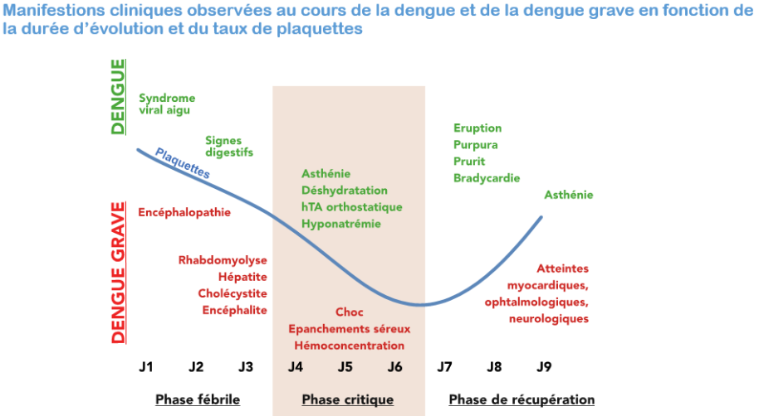
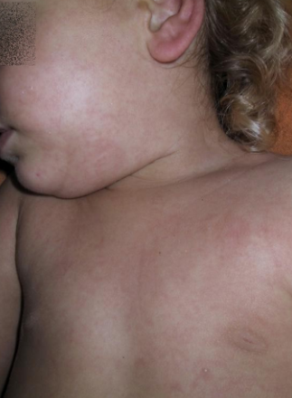


Slide 25


Slide 26


HYALOMNA MARGINATUM
DYNAMIQUE EPIDEMIOLOGIQUE / FH CRIMEE CONGO
ARBOVIROSE EN CLIMAT TEMPERE
Première flambée en 1944 en Crimée
Vecteur : une trentaine d’espèce de tiques Hyalomnia marginatum, actives avril-juillet, en France depuis 2015
Vecteur infecté : détection matériel génétique CCHF dans tiques de Pyrénées orientales oct. 2023
Contamination par les tiques + interhumaine
Fièvre, myalgie, signes digestifs parfois manifestations hémorragiques (létalité 30%)
ARA : Hyalomnia en partie méridionale de l’Ardèche et en Drôme
Notes:
*hote intermédiaire

